Slide 1
Tightly-Coupled Visual-Inertial Localization and 3-D Rigid-Body Target Tracking
Kevin Eckenhoff, Yulin Yang, Patrick Geneva, and Guoquan Huang
Speaker: Erqun Dong

Slide 2
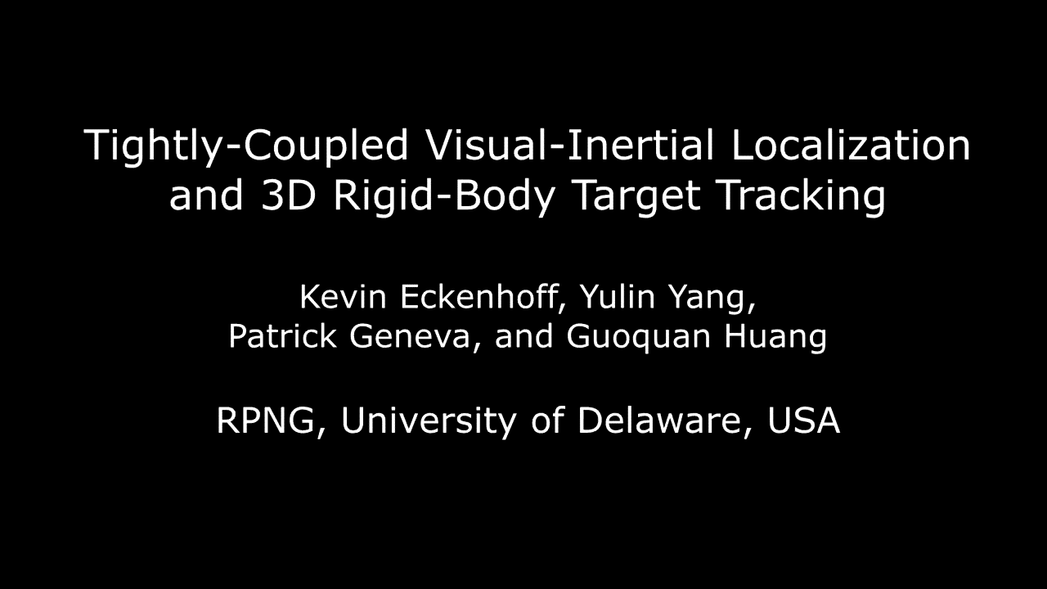
3D Tracking 和VIO的联合估计

Slide 3
主要思想
将3D Tracking加到MSCKF的状态中，做联合估计
如何表示Target的位姿？
如何表示Target的移动模型？

Slide 4
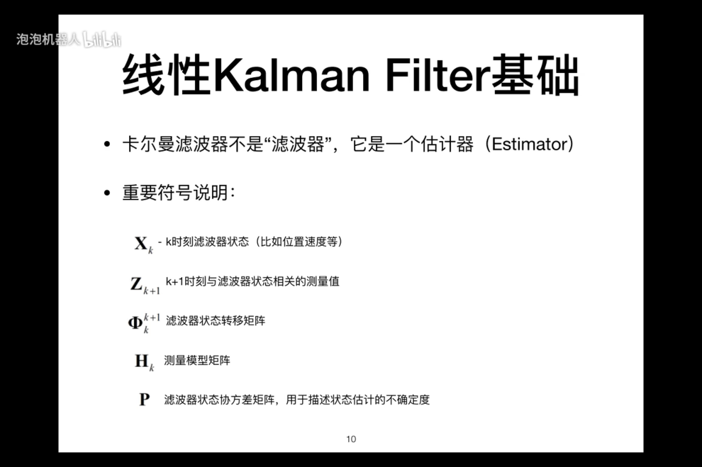

Slide 5
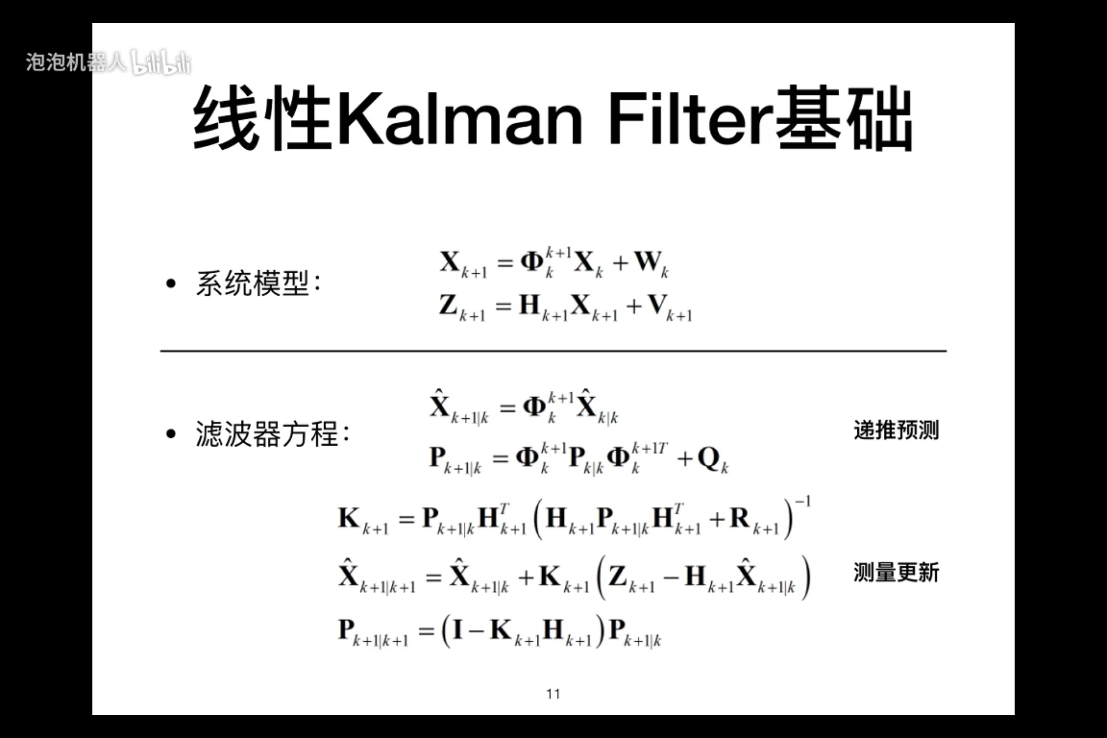

Slide 6
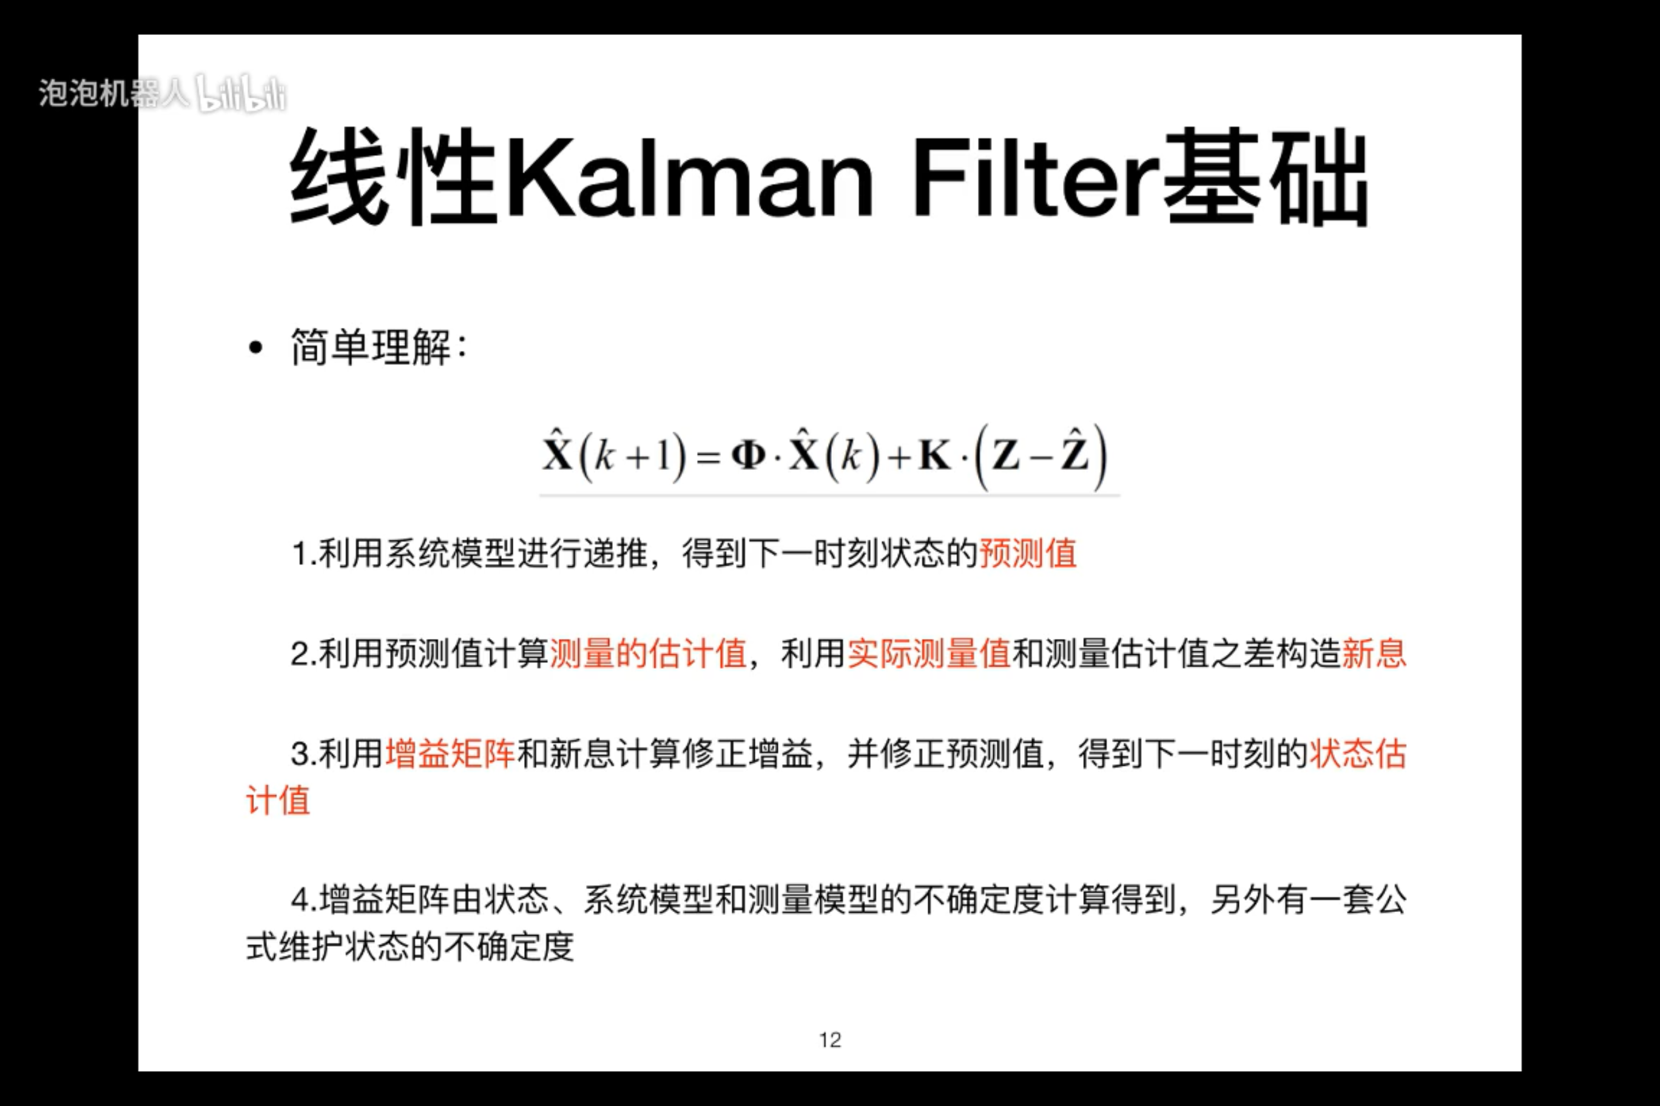

Slide 7
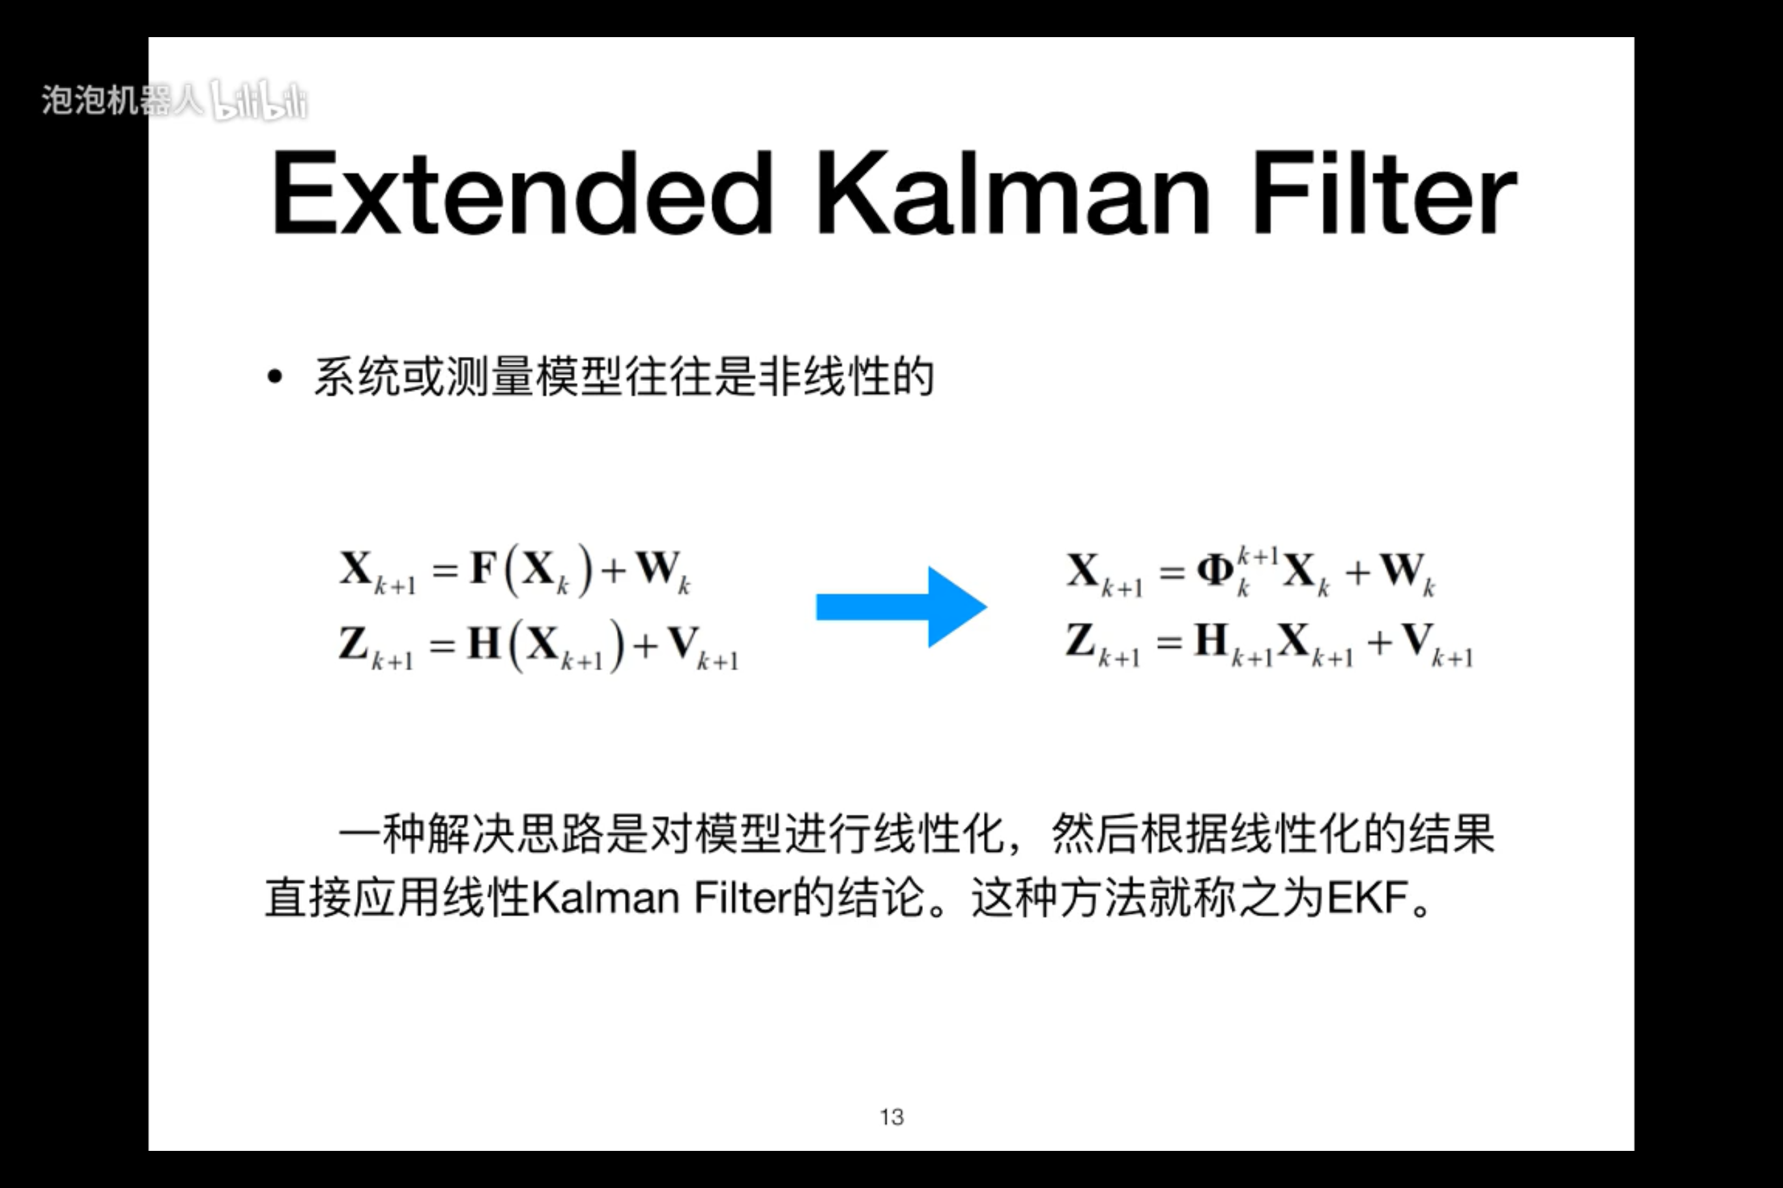

Slide 8
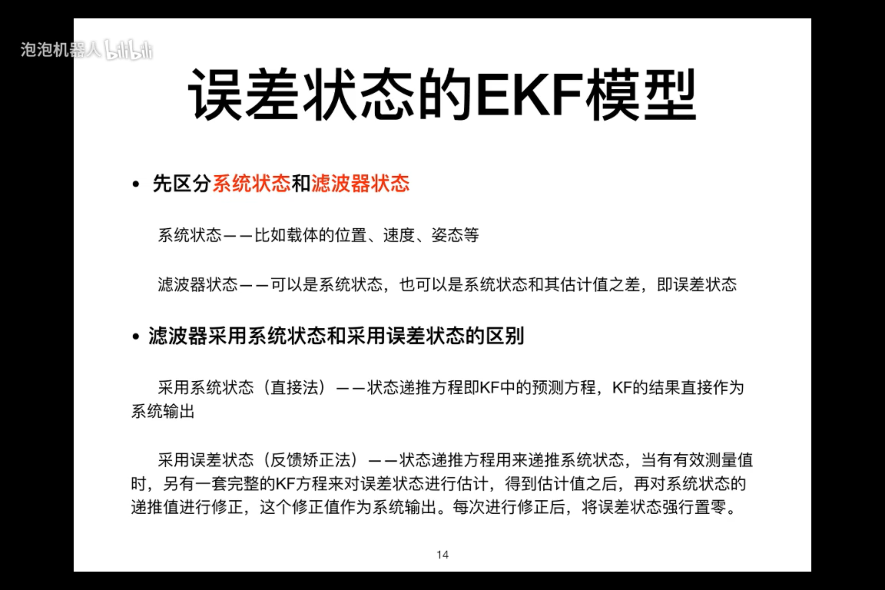

Slide 9
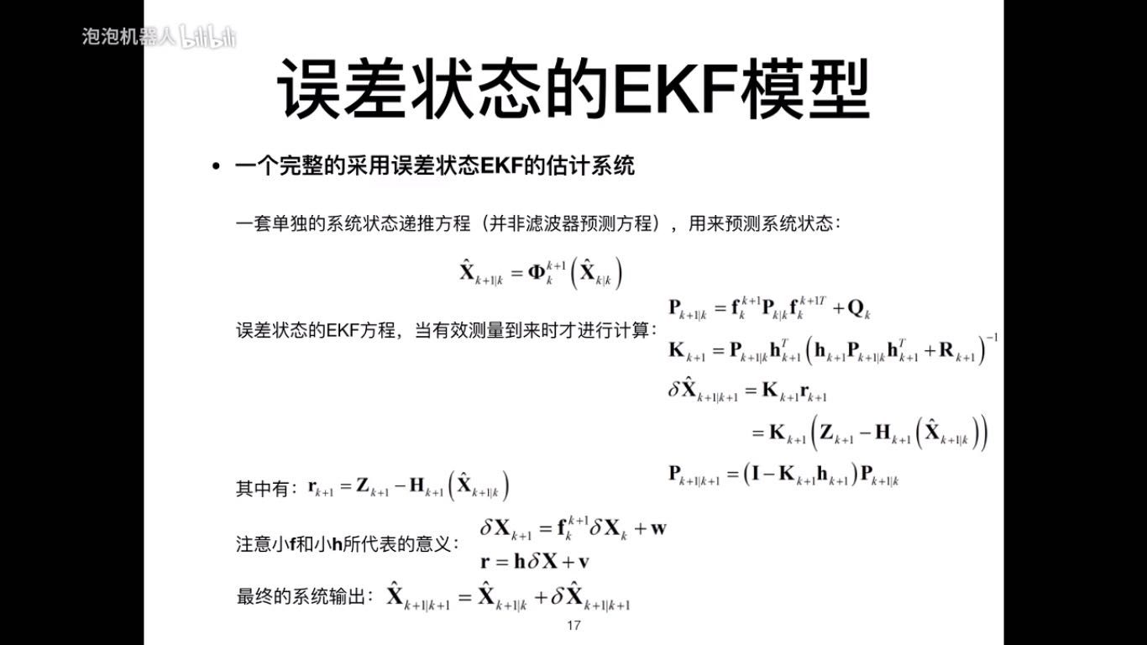
Notes:
Error-state的EKF的方程就是这些。这一页是邱博公开课的截图。

Slide 10
MSCKF简单回顾
MS-CKF全称是Multi-state constraint Kalman Filter
是一个error-state的EKF
Notes:
首先我们来简单回顾一下MSCKF。MSCKF我没有仔细看，就是听了邱博的公开课，然后看了一下paper。因为MSCKF也是一个error-state的EKF，那我就按照error-state的EKF来介绍。
Error-state的意思是，在Kalman Filter状态递推时，使用系统状态的误差来递推。

Slide 11


MSCKF简单回顾
某一时刻的状态
Error-state
Notes:
举例来说，对于一个VIO系统，它的系统状态是IMU状态。和VINS比较像，也是用位置p、速度v、四元数的旋转、以及加速度计和陀螺仪的bias。
而它的误差状态相当于时系统状态的一个微分形式。

Slide 12
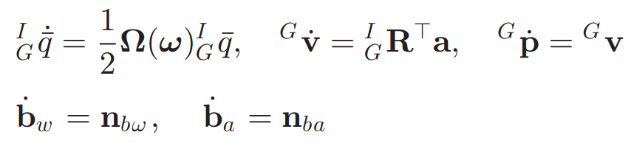
MSCKF简单回顾
测量值
系统状态的状态方程。由下面这个方程组就能推出error-state的状态递推方程
Notes:
它的状态方程就是这样的。

Slide 13
Notes:
由刚才的状态方程、以及error-state的定义，我们就有了这些方程

Slide 14
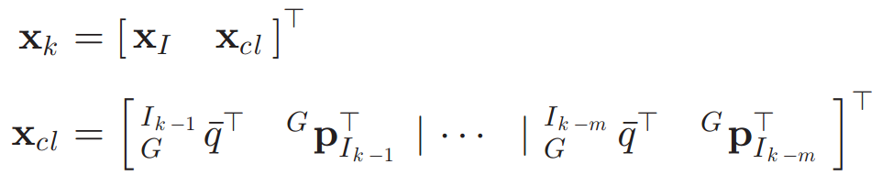
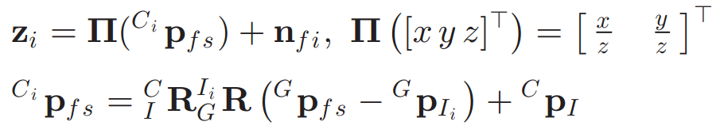
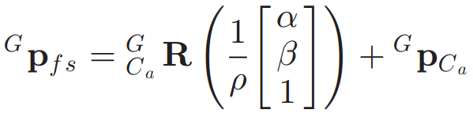
MSCKF简单回顾
滑窗内的所有状态
视觉观测类似VINS，就是滑窗内Track到的特征点，每个点也是用逆深度来参数化。用滑窗里的观测来对逆深度做三角化。
anchor
Feature static
Notes:
接下来我们来看一下EKF里的观测量是怎么回事。
MSCKF也使用了滑窗的思想
一个滑窗包含了历史上m帧的状态。和VINS不同的是，它这里面历史帧只存储位姿，不存储速度和bias。只有当前帧既存储位姿，也存储速度和bias。
这个fs是feature static的意思
这个Ca也就是anchor的意思，就是第一阵观测到的。

Slide 15



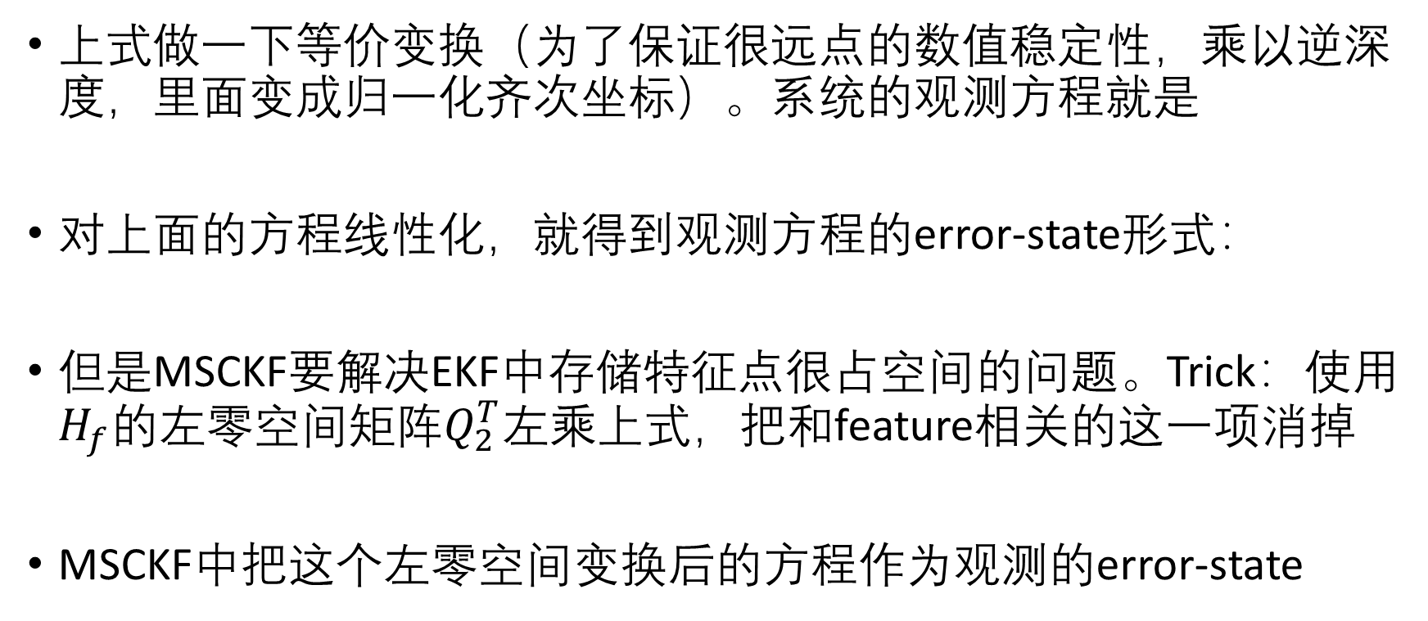
MSCKF简单回顾
上式做一下等价变换（为了保证很远点的数值稳定性，乘以逆深度，里面变成归一化齐次坐标）。系统的观测方程就是
对上面的方程线性化，就得到观测方程的error-state形式：
但是MSCKF要解决EKF中存储特征点很占空间的问题。Trick：使用$H_{f}$的左零空间矩阵$Q_{2}^{T}$左乘上式，把和feature相关的这一项消掉
MSCKF中把这个左零空间变换后的方程作为观测的error-state
Notes:
这个Trick可以去看邱博的视频

Slide 16
Notes:
那么现在，在整个EKF的框架下看来，我们就有了这些方程。以上就是MSCKF的简单回顾。

Slide 17
主要思想
将3D Tracking加到MSCKF的状态中，做联合估计
如何表示Target的位姿？
如何表示Target的移动模型？

Slide 18


Target State Estimation
在这篇文章之前，Target State往往用单点来描述。但这样回丢失很多几何信息，也会因为遮挡等情况而出问题。
这篇文章用一个Representative Point， 和一个orientation ，来表述Target的状态。
此外，还跟踪一些Non-Representative Point。Non-Representative Point像static feature一样，是在整个滑窗内Tracking到的所有点。区别是Non-Representative Point是表述在Target系里的。
Notes:
接下来我们看一下他怎样表述Target的状态。

Slide 19
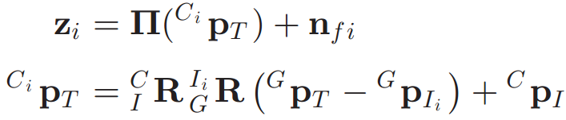
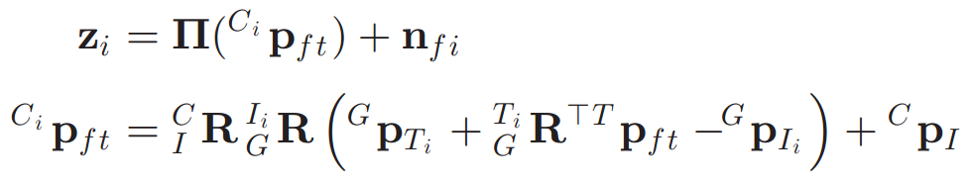
Target State Estimation
Representative Point的观测方程和static feature基本一致，只不过这里 是运动的，每个时刻都要优化一个新值：
Non-Representative Point的观测方程。由于每个Non-Representative Point都是在Target的坐标系里描述的，所以要多转换一次坐标系：

Slide 20
Target State Estimation
关于Non-Representative Point的观测就可以和static feature合并在一起。然后也用左零空间消掉。这样EKF中就不用存储Non-Representative Point的信息了。

Slide 21


Target State Estimation
MSCKF中还要求给出feature的初始估计。Non-Representative Point满足这个方程。其中d是深度，r是feature的归一化齐次坐标：
上面的方程左乘 对应的反对称矩阵，刚好就消掉了这一项：
然后就可以解出 的初值。之后可以对 做一个local BA。

Slide 22
Notes:
跟前面一样，我们通过这个测量模型其实就是知道了EKF中的这一项， 然后用和static feature同样的方法，把这个系统状态线性化一下，就得到了error-state。

Slide 23
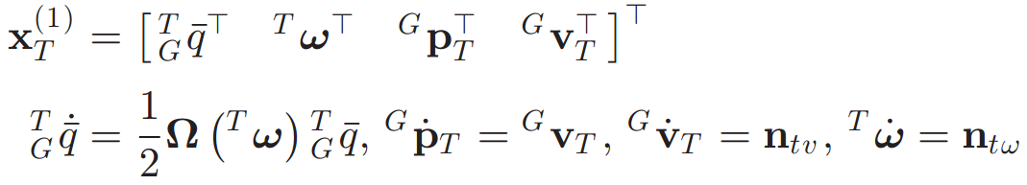
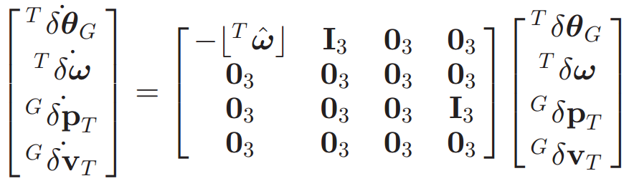
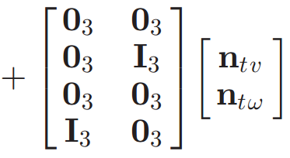
Target Motion Model
Model 1. Constant Global Linear Velocity. 这个模型假设Target在Global系下的速度和角速度在短时间内是恒定的。这种一般发生在速度和角速度是解耦的情况，比如UAV。
状态、状态方程、Error-state的状态方程分别如下：
Notes:
为了把目标追踪吸收进EKF的框架中，我们还需要知道Target的运动模型。就是为了得到他的

Slide 24
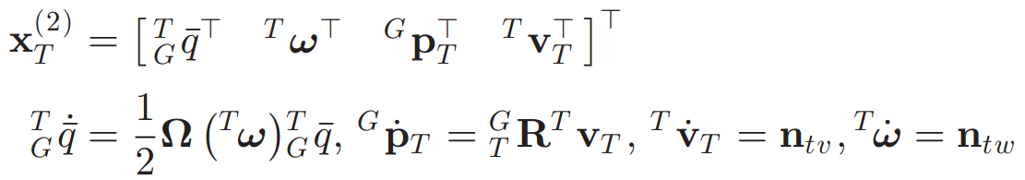
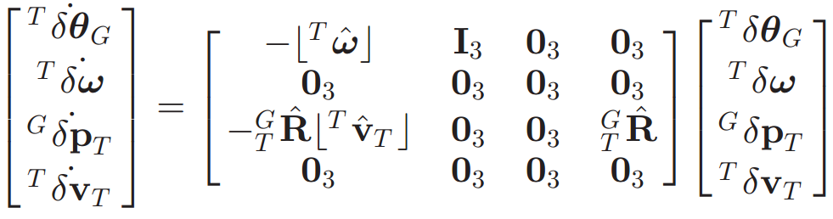
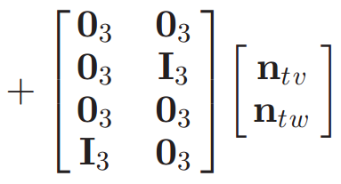
Target Motion Model
Model 2. Constant Local Linear Velocity. 这个模型假设Target的速度在Target系下是短时间恒定的。但是Target的角速度还是在Global系下是短时间恒定的。比如地面的车辆、固定翼飞行器。
状态、状态方程、Error-state的状态方程分别如下：

Slide 25
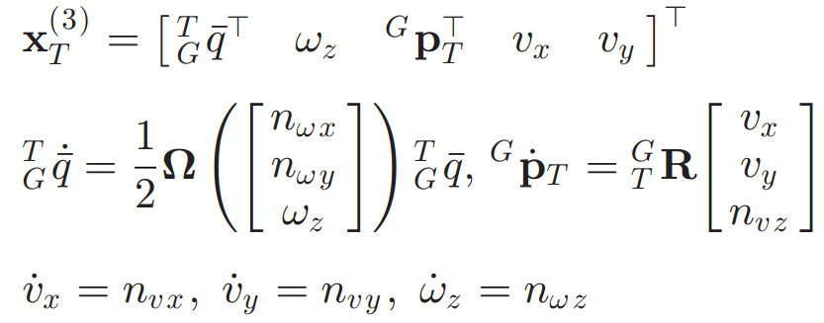
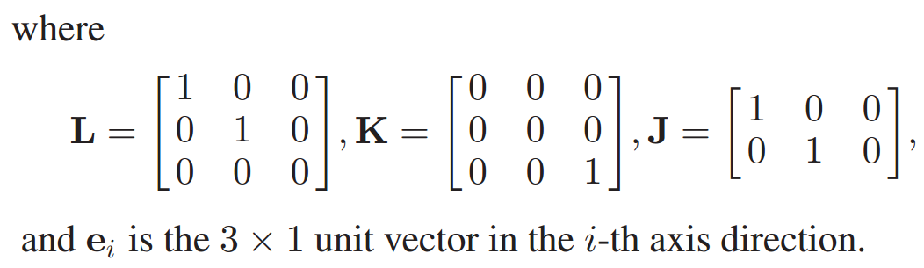
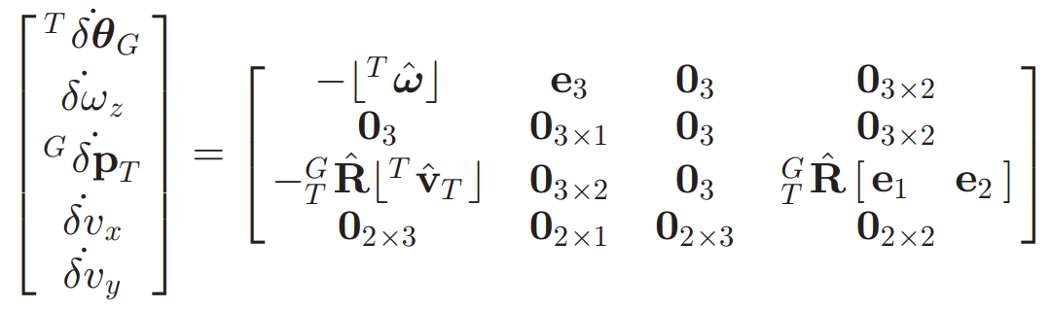
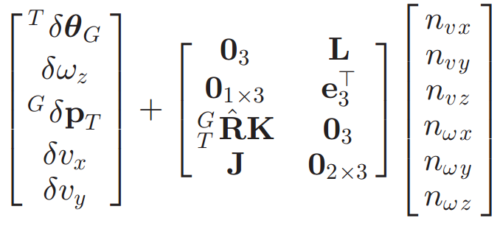
Target Motion Model
Model 3. Local Planar Velocity. 这个模型假设速度都发生在一个平面上，这样的话，一方面，速度在Target系里是恒定的；另一方面，角速度只有yaw这个分量。Model 3其实就是Model 2限制角速度只能在yaw上变化。这个模型适用于地面车辆。

Slide 26
Observability Analysis
能观性分析
这块我还没有看懂
对于理解系统的性质、子空间有用

Slide 27
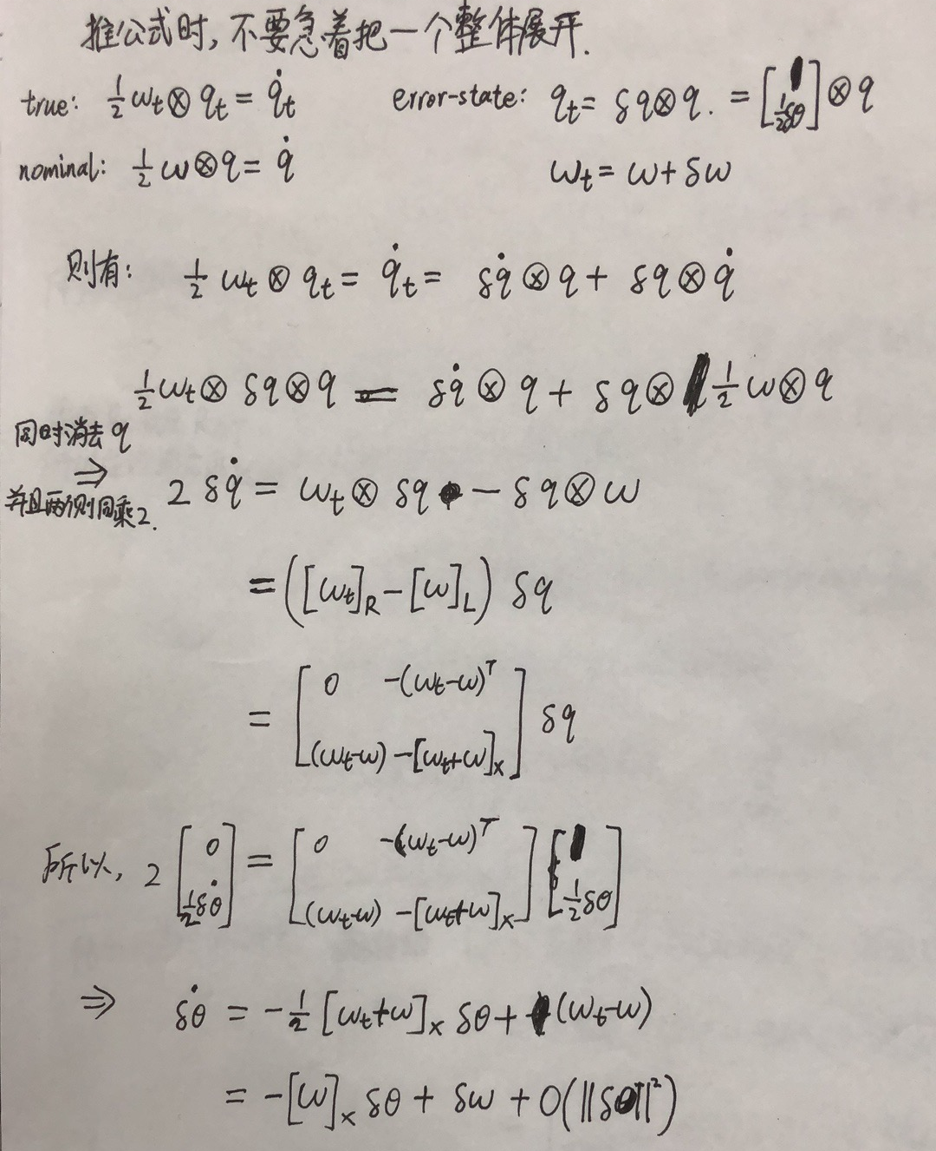
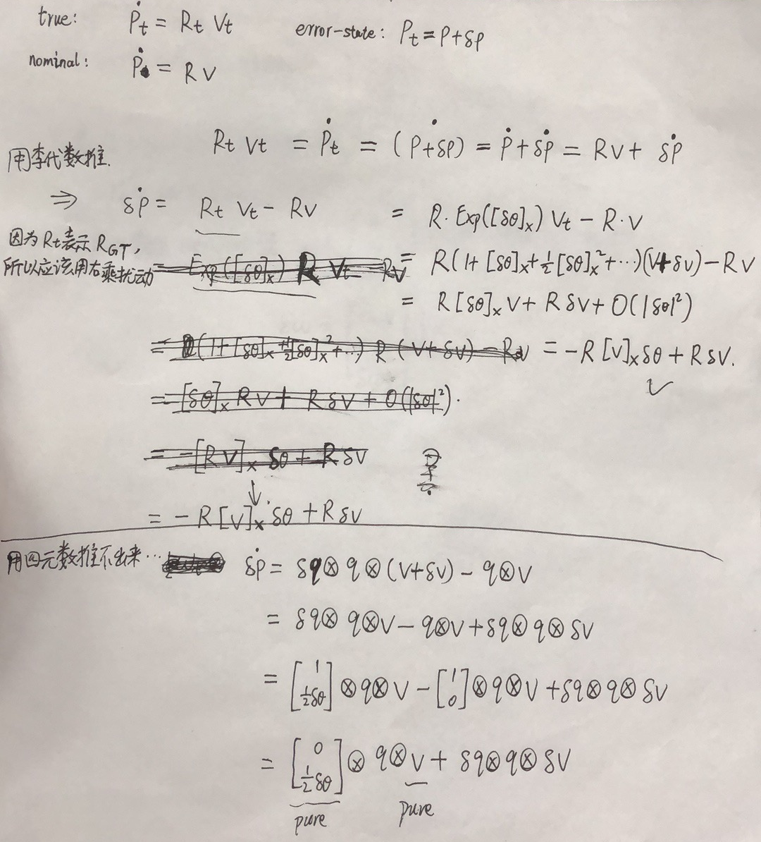
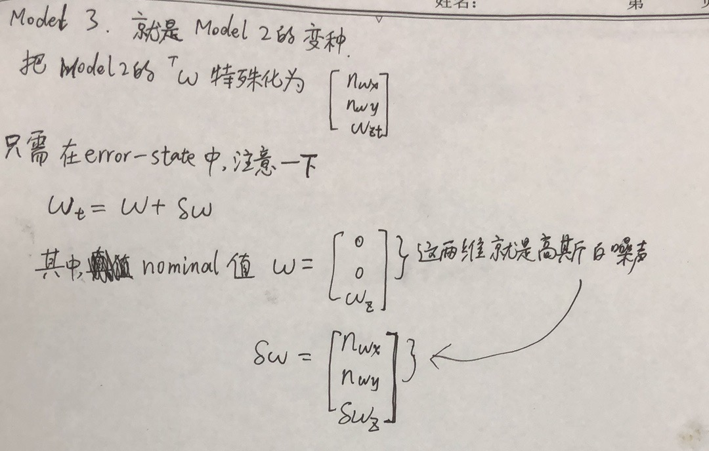
附录——Target Motion Model的error-state推导
Model 1. Model 2. Model 3.

